Slide 1
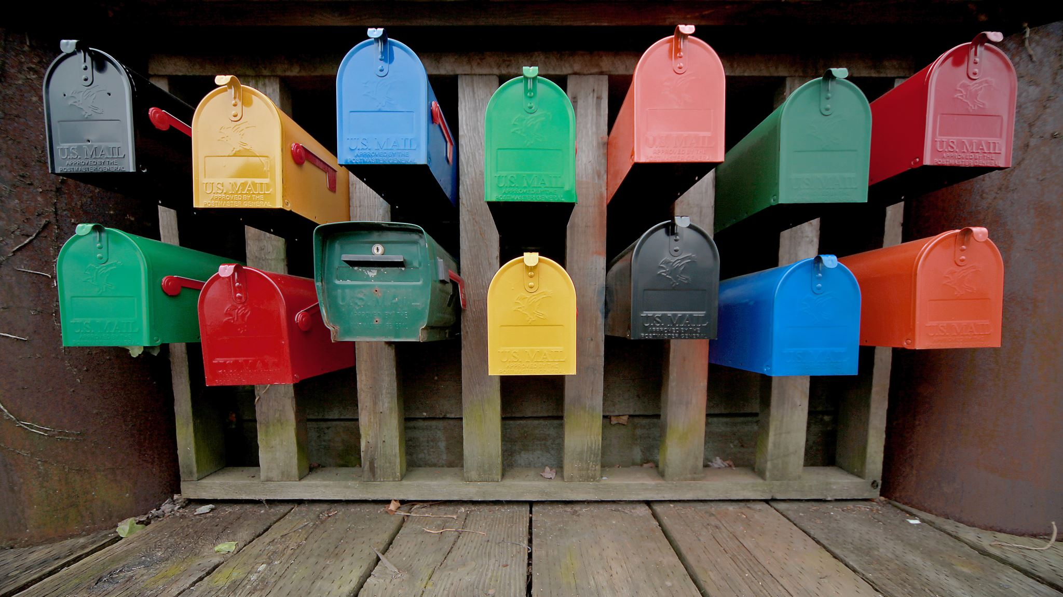
ESCENARIOS POSTMAN
Santiago Bobadilla
Juan José Beltrán

Slide 2
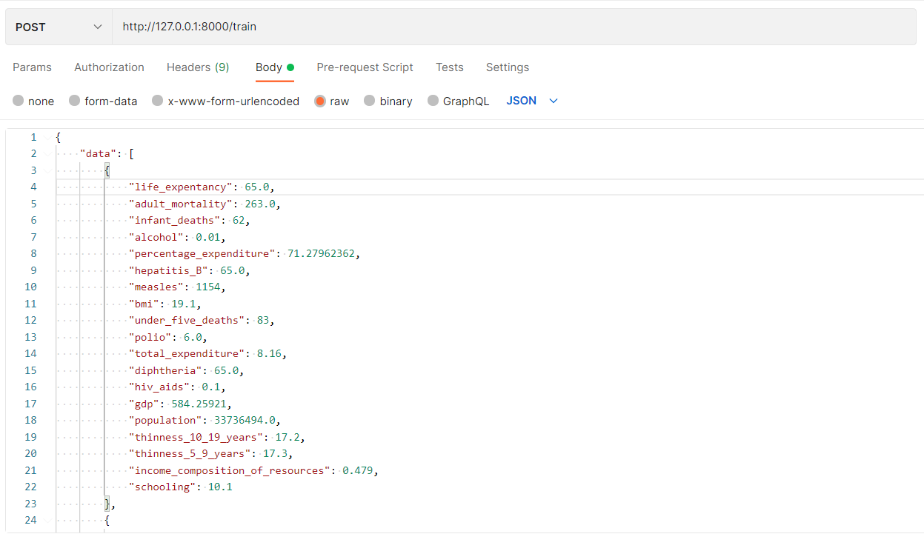
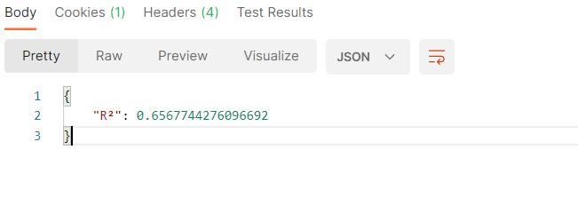
TEST TRAIN

Slide 3
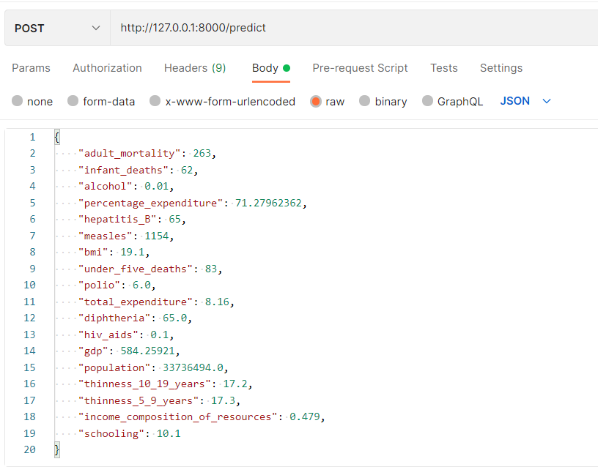
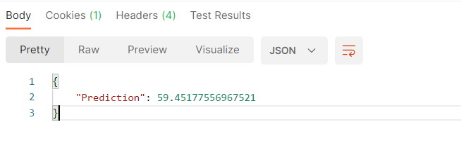
PREDICT 1 - CORRECT

Slide 4
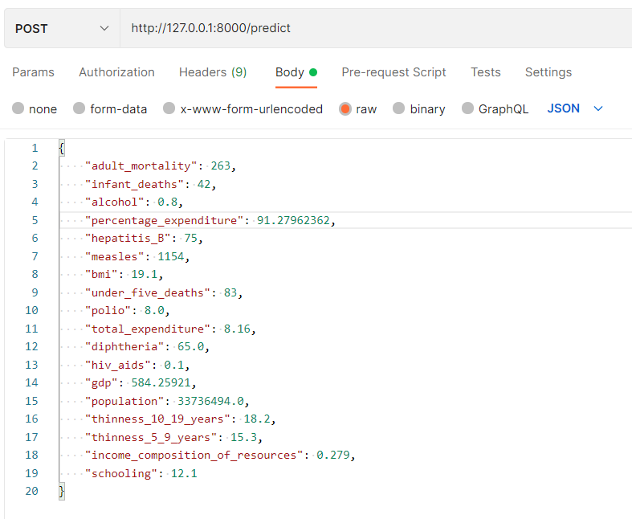
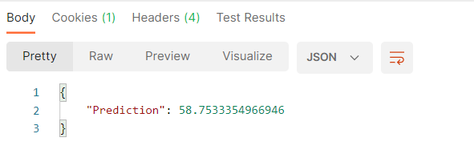
PREDICT 2 - CORRECT

Slide 5
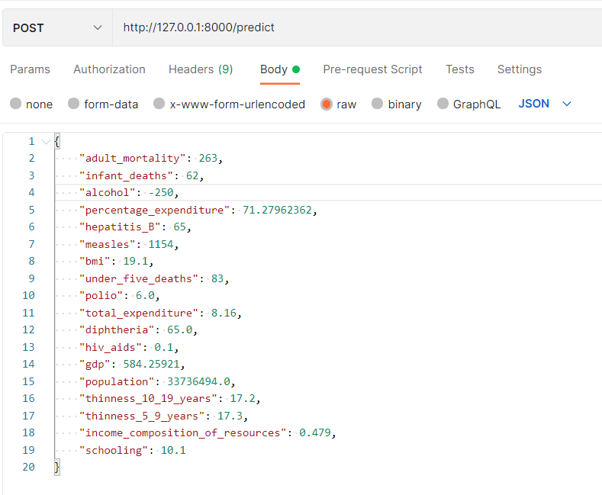
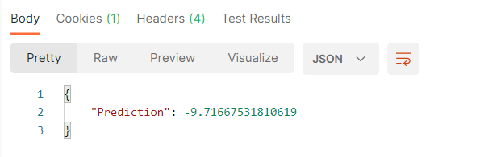
PREDICT 3 - WRONG

Slide 6
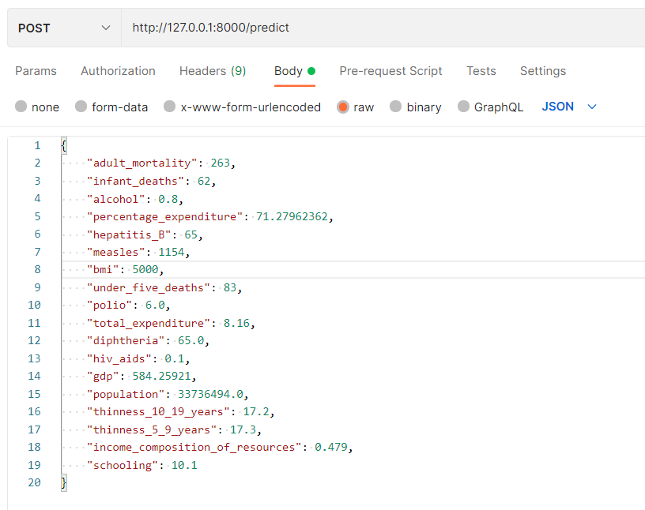
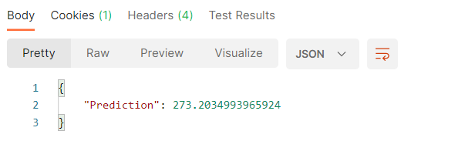
PREDICT 4

Slide 7
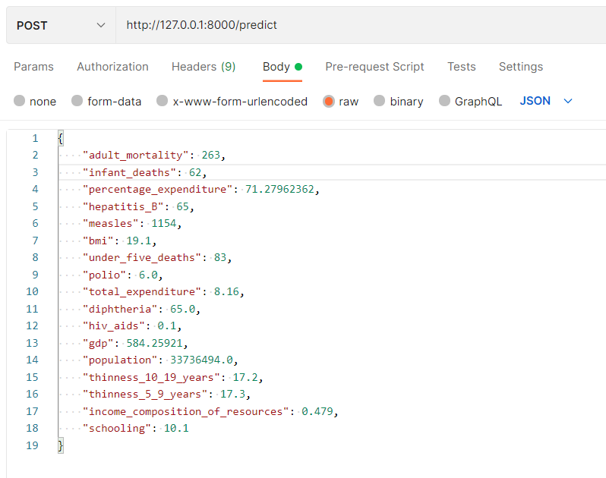
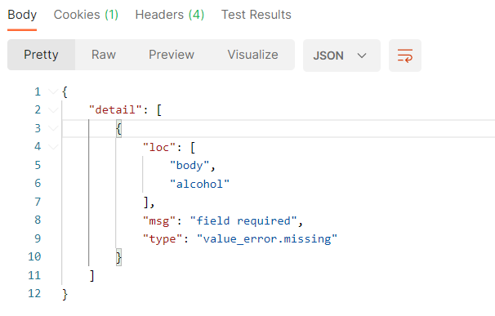
PREDICT 5

Slide 8
CONCLUSIONES
En total se tienen 5 pruebas de predict, y 1 de train.
Train: Carga una tabla de datos y devuelve la métrica de R^2.
Predict: Prueba y valor lógico correctos.
Predict: Prueba y valor lógico correctos.
Predict: Prueba correcta y valor lógico incorrecto.
Predict: Prueba correcta y valor lógico incorrecto.
Predict: Prueba incorrecta.
Como conclusiones de porque un resultado es incorrecto se tiene un explicación visible de los datos. Cuando una variable esta fuera de su rango normal (definase normal, como dentro de los limites estipulados por el negocio y la naturaleza para dicho componente) la predicción es errorea. Un segundo resultado no evidente por lo obtenido en el análisis del laboratio 3 puede ser entrenar el modelo con datos que tengan problemas dentro de los supuestos.
Como conclusión cuando la aplicación falla se debe unicamente a la violación de los parametros del json pasados en postamn, es decir, falta algun parametro.
Como medida de solución, se propone: Realizar una validación por medio del API de los datos, buscando comprobar si todas las variables estan dentro del rango normal, o en su defecto, usar un SimpleImputer de la libreria Sklearn. Así se logra validar que la información presentada sea correcta. Segundo, programar filtros personalizados que permitan remover columnas o transformar los datos cuando un supuesto se viole con el fin de saber que los resultados del modelo son fiables. Tercero, y ya respecto al API, permiter que no se pasen ciertos campos sin marcar error, pero que dichos campos sean luego imputados por medio de alguna tecnica.

